Slide 1







CHÀO MỪNG QUÝ THẦY CÔ ĐẾN DỰ GIỜ
LỚP: 4
MÔN: TẬP ĐỌC

Slide 2
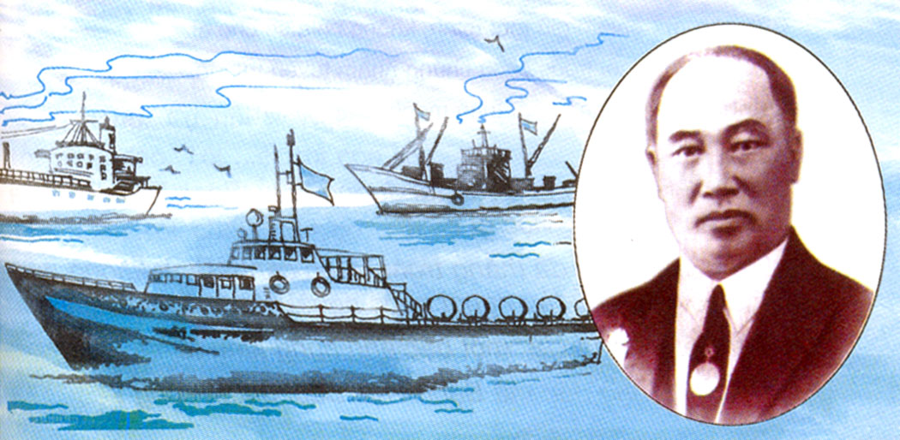

Slide 3
Tập đọc
"VUA TÀU THUỶ” BẠCH THÁI BƯỞI
Theo từ điển nhân vật lịch sử Việt Nam

Slide 4
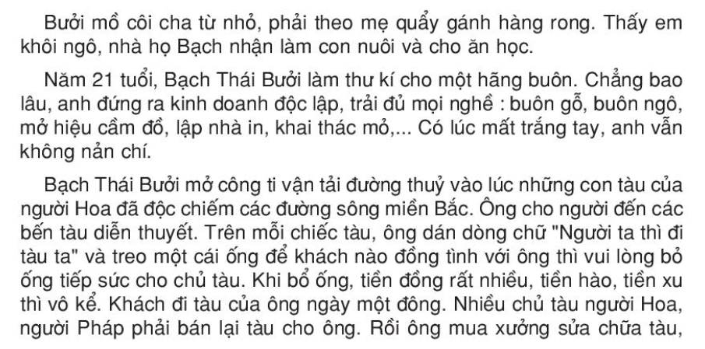
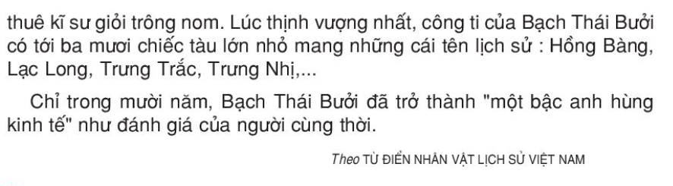
“Vua tàu thủy” Bạch Thái Bưởi

Slide 5

Thứ hai, ngày 22 tháng 11 năm 2021
Tập đọc
“Vua tàu thủy” Bạch Thái Bưởi
Bài văn chia làm 4 đoạn:
Đoạn 1: Từ đầu……cho ăn học
Đoạn 2 : Tiếp theo……không nản chí
Đoạn 3: Tiếp theo……Trưng Nhị
Đoạn 4: Phần còn lại

Slide 6
“Vua tàu thủy” Bạch Thái Bưởi
1
2
3
4

Slide 7
Tập đọc
“Vua tàu thủy” Bạch Thái Bưởi
I. Luyện đọc
- quẩy
- kinh doanh
- diễn thuyết
- xưởng
- thuê

Slide 8
Tập đọc
“Vua tàu thủy” Bạch Thái Bưởi
I. Luyện đọc
Bạch Thái Bưởi mở công ti vận tải đường thủy vào lúc những con tàu của người Hoa đã độc chiếm các đường sông miền Bắc. Trên mỗi chiếc tàu, ông dán dòng chữ “Người ta thì đi tàu ta” và treo một cái ống để khách nào đồng tình với ông thì vui lòng bỏ ống tiếp sức cho chủ tàu.

Slide 9
*Giải nghĩa từ khó:
Hiệu cầm đồ:
Cửa hàng nhận đồ cầm của người đang túng bẩn đem gửi để vay tiền.
Trắng tay:
Mất sạch tiền của.
Độc chiếm:
Chiếm giữ một mình không chia sẻ cho ai.
Diễn thuyết:
Nói trước công chúng nhằm tuyên truyền.
Thịnh vượng:
Đang phát triển mạnh, giàu có lên.
*Đặt câu:
- Sau trận lũ quét người dân đã trắng tay.

Slide 10
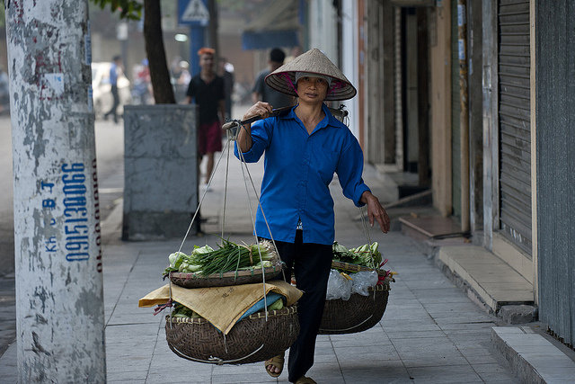

Slide 11
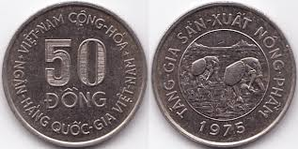
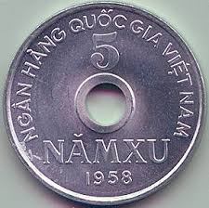
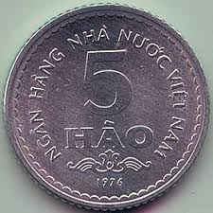

Slide 12
“Vua tàu thủy” Bạch Thái Bưởi

Slide 13
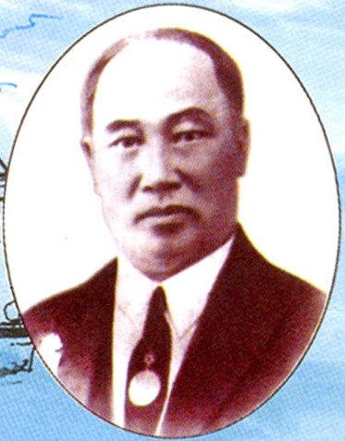
II.Tìm hiểu bài
Bạch Thái Bưởi xuất thân như thế nào?

Slide 14

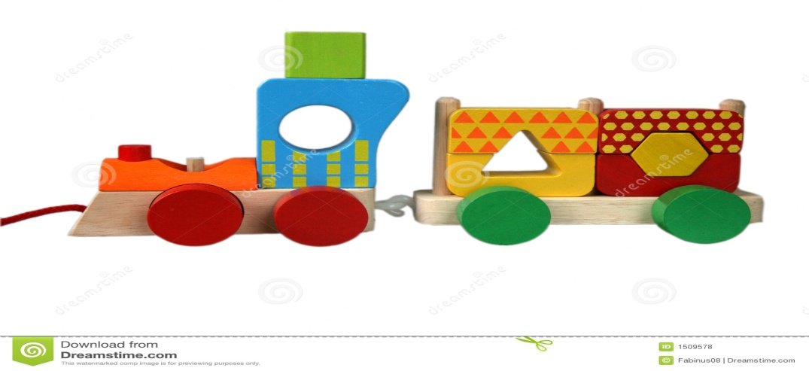
Tập đọc
“Vua tàu thủy” Bạch Thái Bưởi
II. Tìm hiểu bài
1. Trước khi mở công ti vận tải đường thuỷ, Bạch Thái Bưởi đã làm những công việc gì?

Slide 15
Thư kí
Buôn gỗ
Có lúc
mất trắng tay
Khai thác mỏ
Buôn ngô
Lập nhà in
Hiệu cầm đồ
Không nản chí
=> Ý chính đoạn 1, 2:
Nói lên Bạch Thái Bưởi
là người có ý chí.

Slide 16
Tập đọc
“Vua tàu thủy” Bạch Thái Bưởi
II. Tìm hiểu bài
Đọc thầm đoạn 3, 4 và trả lời các ý sau:
2. Bạch Thái Bưởi đã thắng trong cuộc cạnh tranh không ngang sức với các chủ tàu người nước ngoài như thế nào?
- Bạch Thái Bưởi mở công ti vào thời điểm nào?
- Bạch Thái Bưởi đã làm gì để cạch tranh với chủ tàu người nước ngoài?
Thành công của Bạch Thái Bưởi trong cuộc cạnh tranh không ngang sức với chủ tàu người nước ngoài là gì?

Slide 17
Tập đọc
“Vua tàu thủy” Bạch Thái Bưởi
II. Tìm hiểu bài
- Bạch Thái Bưởi mở công ti vào thời điểm nào?
Vào lúc những con tàu của người Hoa đã đôc chiếm các đường sông miền Bắc.
- Bạch Thái Bưởi đã làm gì để cạch tranh với chủ tàu người nước ngoài?
Ông cho người đến bến tàu diễn thuyết. Trên mỗi chiếc tàu, ông cho dán dòng chữ “ Người ta thì đi tàu ta”.
- Thành công của Bạch Thái Bưởi trong cuộc cạnh tranh không ngang sức với chủ tàu người nước ngoài là gì?
Khách đi tàu của ông ngày một đông. Nhiều chủ tàu người Hoa, Pháp phải bán tàu cho ông. Rồi ông mua xưởng sữa chữa tàu, thuê kĩ sư giỏi trông nom.

Slide 18
II. Tìm hiểu bài
3. Em hiểu thế nào là “ một bậc anh hùng kinh tế?
- Là người có nhiều đóng góp cho nền kinh tế nước nhà.

Slide 19

2
Bạch Thái Bưởi đã thắng trong cuộc cạnh tranh
với các chủ tàu người nước ngoài.
2
Lúc thịnh vượng nhất, công ti của Bạch Thái Bưởi có đến 30 chiếc tàu lớn nhỏ.
Đoạn
3 và 4
3
Bạch Thái Bưởi được gọi là
“ một bậc anh hùng kinh tế”
=> Ý chính đoạn 3, 4:
4
Nói về sự thành công của Bạch Thái Bưởi.

Slide 20

Câu 4. Theo em, nhờ đâu mà Bạch Thái Bưởi thành công?
A. Nhờ ông có ý chí, nghị lực.
B. Biết khơi dậy lòng tự hào dân tộc của người Việt Nam.
C. Ông có đầu óc, biết tổ chức công việc kinh doanh.
D. Tất cả các ý trên đều đúng.
D. Tất cả các ý trên đều đúng.

Slide 21
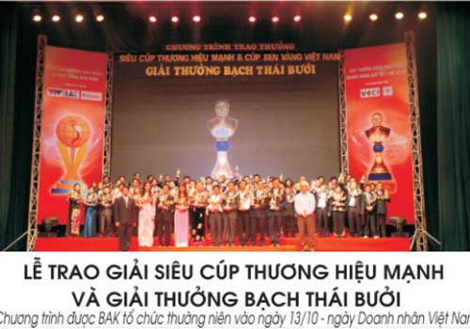

Slide 22
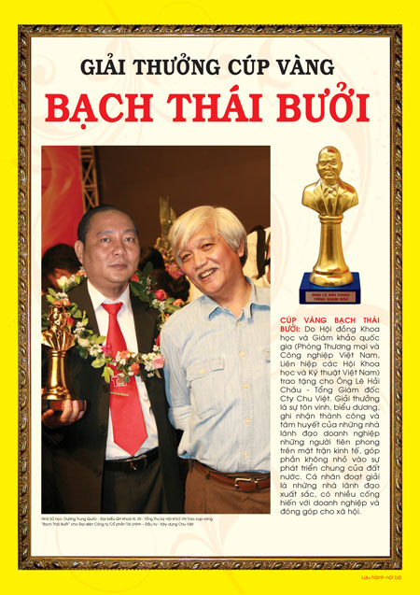
Giải thưởng được tổ chức 13/10 hàng năm.
Ngày doanh nhân Việt Nam

Slide 23
Tập đọc
“Vua tàu thủy” Bạch Thái Bưởi
Nội dung
Ca ngợi Bạch Thái Bưởi giàu nghị lực, có ý chí vươn lên trở thành một nhà kinh doanh tên tuổi lừng lẫy.

Slide 24

Tập đọc
“Vua tàu thủy” Bạch Thái Bưởi
III. Đọc diễn cảm

Slide 25

Bài văn cần đọc: Với giọng kể
- Đoạn 1 và 2: Đọc chậm rãi
- Đoạn 3: Đọc nhanh hơn
- Đoạn 4: Câu kết đọc với giọng sảng khoái
- Nhấn giọng ở một số từ ngữ: Khôi ngô, không nản chí, độc chiếm, thịnh vượng, bậc anh hùng, ….

Slide 26
Bưởi mồ côi cha từ nhỏ phải theo mẹ quẩy gánh hàng rong. Thấy em khôi ngô, nhà họ Bạch nhận làm con nuôi và cho ăn học.
Năm 21 tuổi, Bạch Thái Bưởi làm thư ký cho một hãng buôn. Chẳng bao lâu, anh đứng ra kinh doanh độc lập, trải đủ mọi nghề : Buôn gỗ, buôn ngô, mở hiệu cầm đồ, lập nhà in, khai thác mỏ,...Có lúc mất trắng tay, anh vẫn không nản chí.

Slide 27
Em học được điều gì ở Bạch Thái Bưởi?

Slide 28
Nội Dung
Ca ngợi Bạch Thái Bưởi giàu nghị lực, có ý chí vươn lên trở thành một nhà kinh doanh tên tuổi lừng lẫy.

Slide 29

Chân thành cảm ơn quý thầy cô
và các em học sinh.

Slide 30







Thank you

